Slide 1
数据结构基础
链表——数组和链表 vector list
二叉树
图

Slide 2
链表—移动小球
有一些小球，从左到右依次编号为1,2,3…n，如图1所示。你可以执行两种指令。其中，A X Y 表示把小球X移动到小球Y左边，B X Y 表示把小球X移动到小球Y右边。指令保证合法，即X不等于Y。比如，在初始状态下执行A 1 4后，小球1被移动小球4左边，如图2所示。如果再执行B 3 5，节点3将会移动到5右边，如图3所示。输入小球个数n，指令条数m和m条指令，从左到右输出最后的序列。

Slide 3
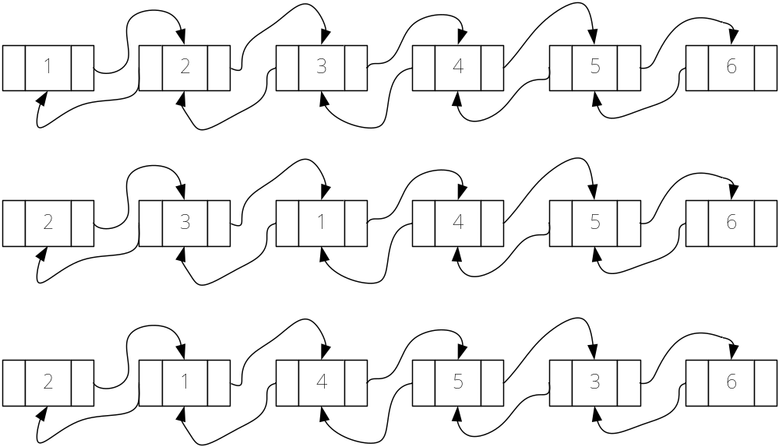
移动小球（续一）

Slide 4
移动小球（续二）
样例输入：
6 2
A 1 4
B 3 5
样例输出：
2 1 4 5 3 6

Slide 5
移动小球
数组
双向链表
用left[i]和right[i]分别表示i小球左边和右边的小球编号（0和n+1分别是边界），则移动过程可以分为：把X移出序列，把X重新插入序列。
第一步，把left[X]和right[X]链接即可；
第二步，对于A和B指令分别处理即可。

Slide 6
二叉树
二叉树递归定义：二叉树要么为空，要么由根节点、左子树和右子树组成，而左子树和右子树分别是一棵二叉树。
  小球下落
  层次遍历
  二叉树重建
树——多棵子树
二叉树和树：每个非根节点都只有一个父节点

Slide 7
小球下落
有一棵二叉树，最大深度为D，且所有叶子的深度都相同。所有节点从上到下从左到右编号为1,2,3,…,2^D-1。在节点1处放一个小球，它会往下落。每个内节点上都有一个开关，初始全部关闭，当每次有一个小球落到一个开关上时，它的状态就会改变。当小球到达一个内节点时，如果该节点上的开关关闭，它往左走，否则往右走，直到走到叶子节点，如下图所示。

Slide 8
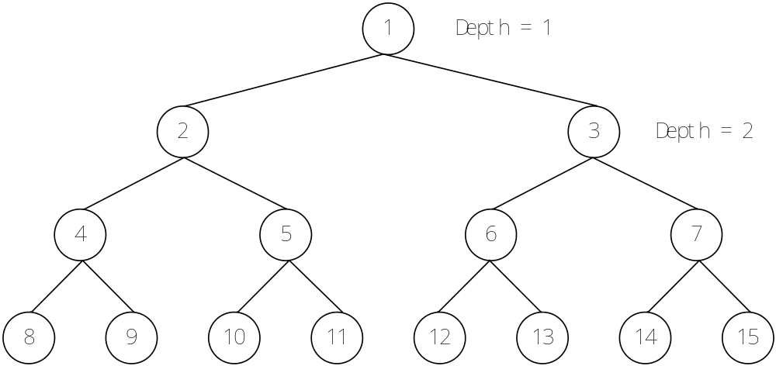
小球下落（续）

Slide 9
小球下落（续）
一些小球从1处依次开始下落，最后一个小球将会落到哪里？输入叶子深度D和小球个数I，输出第I个小球最后所在的叶子编号。假设I不超过整棵树的叶子个数。D<=20。输入最多包含1000组数据。
样例输入：
  4 2
  3 4
  10 1
  2 2
  8 128
  16 12345
  样例输出：
  12
  7
  512
  3
  255
  36358
  提示：第k个节点的左儿子、右儿子编号分别为2k和2k+1

Slide 10
小球下落（解法一）
模拟下落的过程

Slide 11
小球下落—数学思路
找出数学规律：
每个小球都是从根节点开始下落，因此，只需要看小球编号的奇偶性，就能知道它会落在左子树还是右子树；对于那些落入根节点左子树的小球来说，只需要知道该小球是第几个落在根的左子树的，就可以知道它下一步往左还是往右。以此类推，直到小球落到叶子上。
当小球I是奇数小球时，它是往左走的第(I+1)/2个小球；当小球I是偶数小球是，它是往右走的第I/2个小球。

Slide 12
层次遍历
输入一棵二叉树，你的任务是按从上到下、从左到右的顺序输出各个节点的值。每个节点都按照从根节点到它的移动序列给出（L左，R右）。在输入中，每个节点的左括号和右括号之间没有空格，相邻节点之间用一个空格隔开。每棵树的输入用一对空括号()结束（这对括号本身不代表一个节点），如下图所示。（最多可达256个节点）

Slide 13
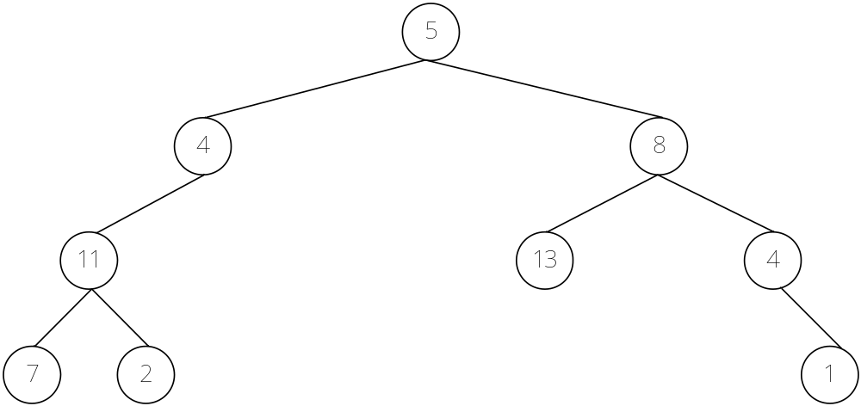
层次遍历（续）

Slide 14
层次遍历（续）
如果从根到某个叶子节点的路径上有的节点没有在输入中给出，或者给出了超过一次，应当输出-1.节点个数不超过256.
样例输入：
(11,LL) (7,LLL) (8,R) (5,) (4,L) (13,RL) (2,LLR) (1,RRR) (4,RR) ()
(3,L) (4,R) ()
样例输出
5 4 8 11 13 4 7 2 1
-1
因为最多可达256个节点（2^256-1），所以
数组存不下，需要动态存储。

Slide 15
二叉树的递归遍历
对于二叉树T，可以递归定义前序、中序、后序遍历
PreOrder(T) = T的根节点+PreOrder(T的左子树+PreOrder(T的右子树)
InOrder(T) = InOrder(T的左子树)+ T的根节点+InOrder(T的右子树)
PostOrder(T) = PostOrder(T的左子树)+PostOrder(T的右子树)+T的根节点
以上三种都是DFS

Slide 16
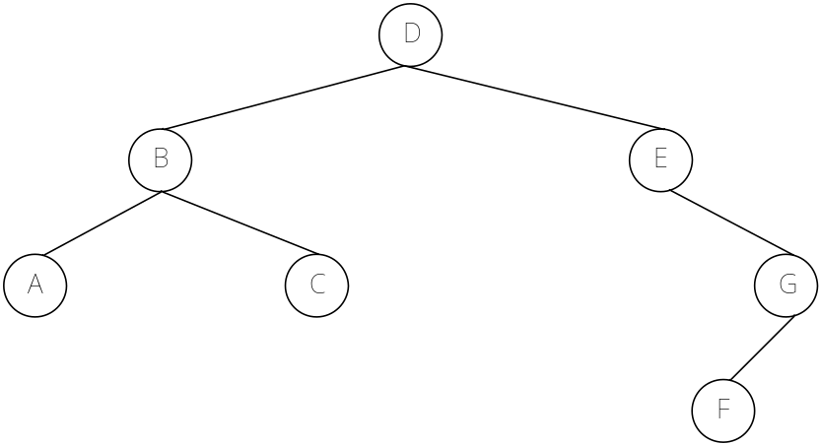
二叉树重建
前序遍历（DBACEGF）、中序遍历（ABCDEFG）、后序遍历ACBFGED
输入一棵二叉树的前序遍历和中序遍历序列，输出它的后序遍历序列。（要求处理多组数据）
提示：递归

Slide 17
图
线性结构——前驱后继的顺序关系
二叉树——祖先后代的层次关系
图——复杂的网状关系
  黑白图像
  走迷宫
  拓扑排序
  欧拉回路

Slide 18
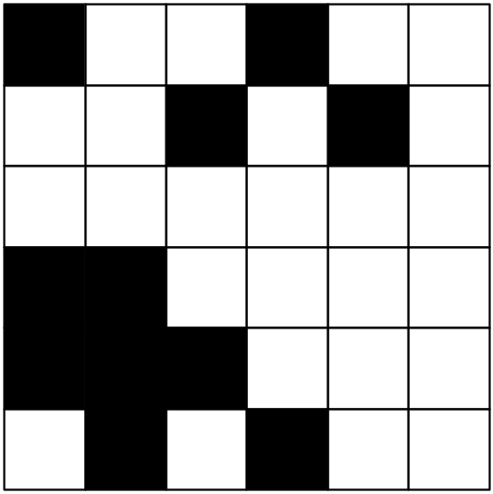
黑白图像
输入一个n*n的黑白图像（1表示黑色0表示白色），统计其中八连块的个数。如果两个黑格子有公共边或公共顶点，那么它们属于同一个八连块。比如，右图有3个八连块。（递归求解，DFS，容易实现）

Slide 19
BFS和DFS
BFS用队列
DFS用栈（递归）

Slide 20
深度优先搜索用栈（stack）来实现，整个过程可以想象成一个倒立的树：
1、把根节点压入栈中。
2、每次从栈中弹出一个元素，搜索所有在它下一级的元素，把这些元素压入栈中。并把这个元素记为它下一级元素的前驱。
3、找到所要找的元素时结束程序。
4、如果遍历整个树还没有找到，结束程序。
广度优先搜索使用队列（queue）来实现，整个过程也可以看做一个倒立的树：
1、把根节点放到队列的末尾。
2、每次从队列的头部取出一个元素，查看这个元素所有的下一级元素，把它们放到队列的末尾。并把这个元素记为它下一级元素的前驱。
3、找到所要找的元素时结束程序。
4、如果遍历整个树还没有找到，结束程序。

Slide 21
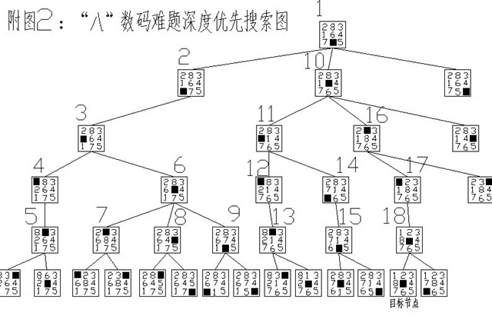

Slide 22
走迷宫
一个网格迷宫由n行m列的单元格组成，每个单元格要么是空地（用1表示），要么是障碍物（用0表示）。你的任务是找一条从起点到终点的最短移动序列，使用UDLR分别表示往上、下、左、右移动到相邻单元格。任何时候都不能在障碍格中，也不能在迷宫之外。n,m<=100。
图的BFS几乎与二叉树的BFS一样，但需要避免重复访问一个结点。（使用一个矩阵记录是否访问过）

Slide 23
拓扑排序
假设有n个变量，还有m个二元组(u,v)，分别表示变量u小于v。那么，所有变量从小到大排列起来是什么样子呢？比如有4个变量a,b,c,d.若已知a<b,c<b,d<c，则这四个变量排序可能是a<d<c<b,也可能是d<a<c<b或d<c<a<b，只需找出其中一个即可。
提示：每个变量看做一个结点，小于关系看成有向边，就是一个有向图。这样，我们的任务就是把一个图的所有结点排序，使得每一条有向边(u,v)对应的u都排在v的前面。在图论中，这是拓扑排序(topological sort)
如果图中存在有向环，则不存在拓扑排序；反之，存在。不包含有向环的图称为有向无环图。
使用DFS可以完成拓扑排序

Slide 24
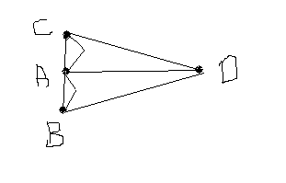
欧拉回路
有一条名为Pregel的河流经过Konigsberg城。城中有7座桥，把河中的两个岛连接起来。当地居民热衷于一个难题：是否存在一条路线，可以不重复地走遍7座桥。这就是著名的7桥问题。欧拉把7桥问题改成了右图。（AD是岛，BC是岸，边即是桥）
根据连通性和度数可以判断无向图和有向图是否存在欧拉道路和欧拉回路。
可以用DFS构造欧拉回路和欧拉道路

